Slide 1

Projet
Best Beautiful Team
“Ce matin, nous étions de parfaits inconnus les uns pour les autres désormais nous faisons partie du même groupe, le GRAZZ”

Slide 2
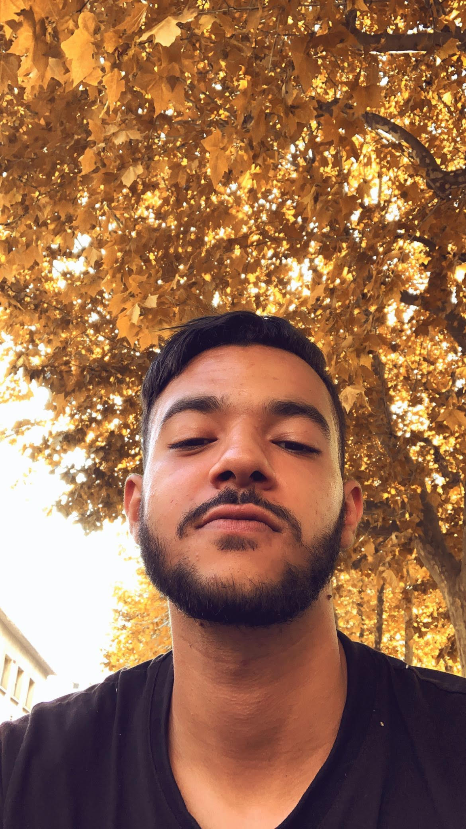
ZAMOURI Hassine
Je m’appelle Hassine, j’ai 20 ans.
Je suis d’origine tunisienne et je vis actuellement sur Marseille avec mes parents, 2 soeurs et un frère.
Je suis passionné de musique, de sorties, de jeux vidéos et de football, sport que je pratique, d’ailleurs.

Slide 3
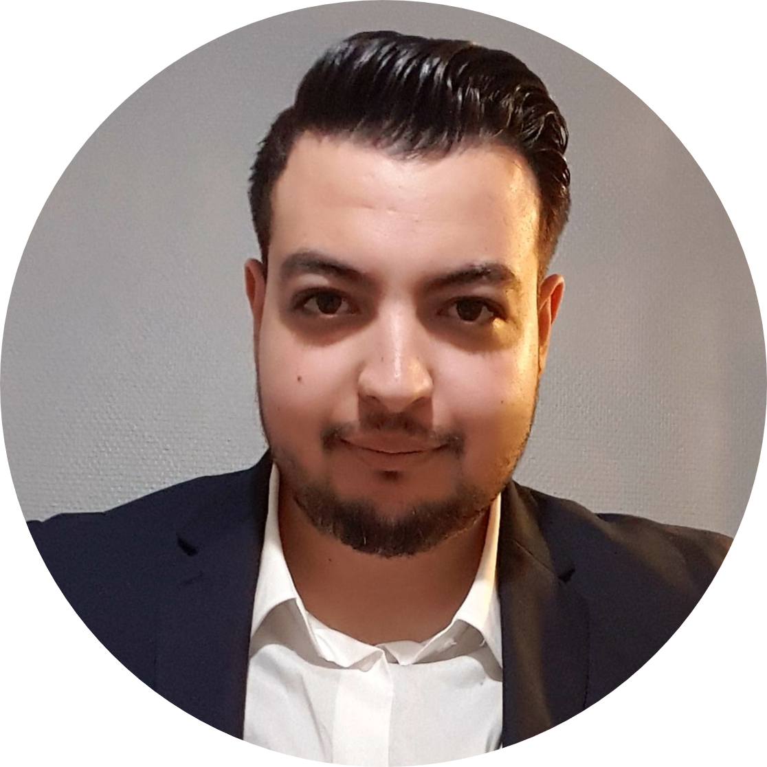
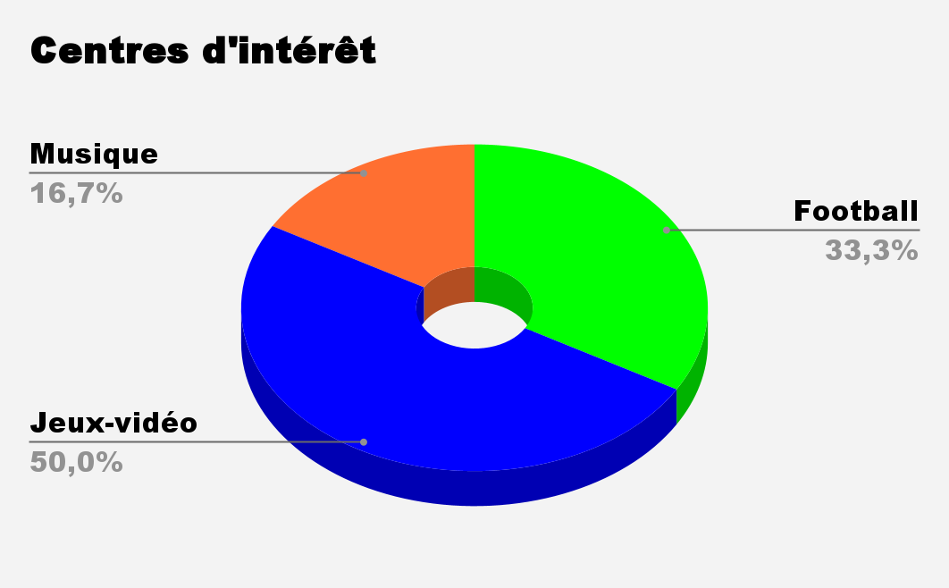
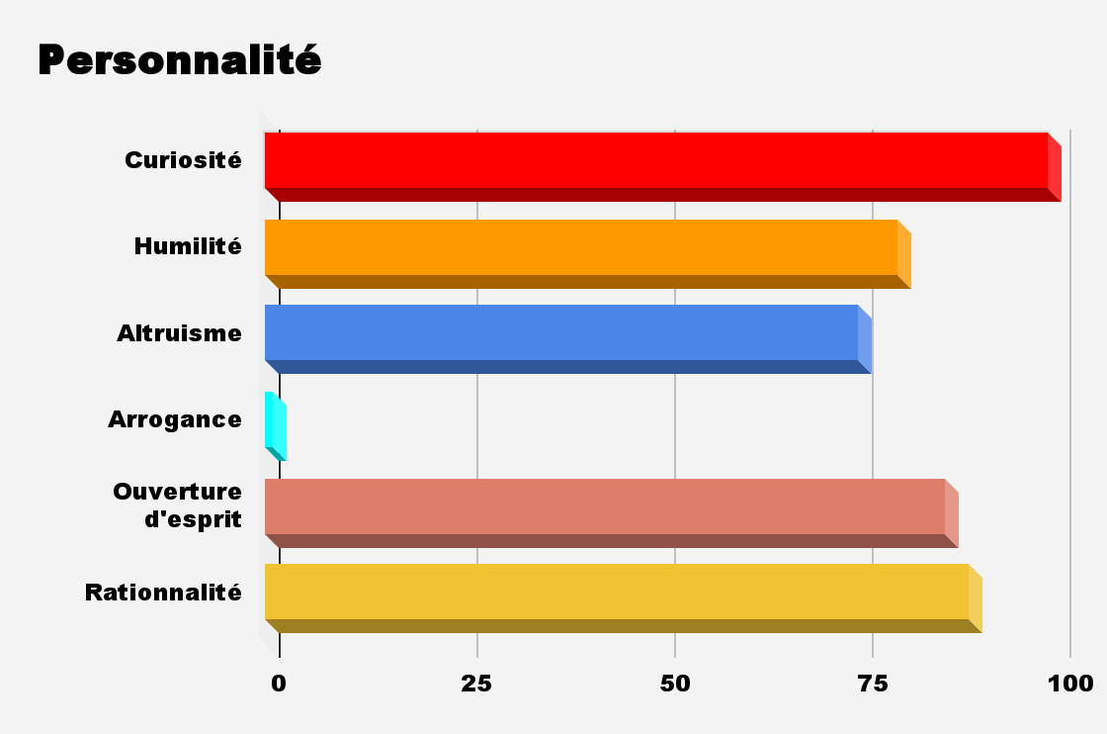
Rachedi Khellaf
26 ans

Slide 4
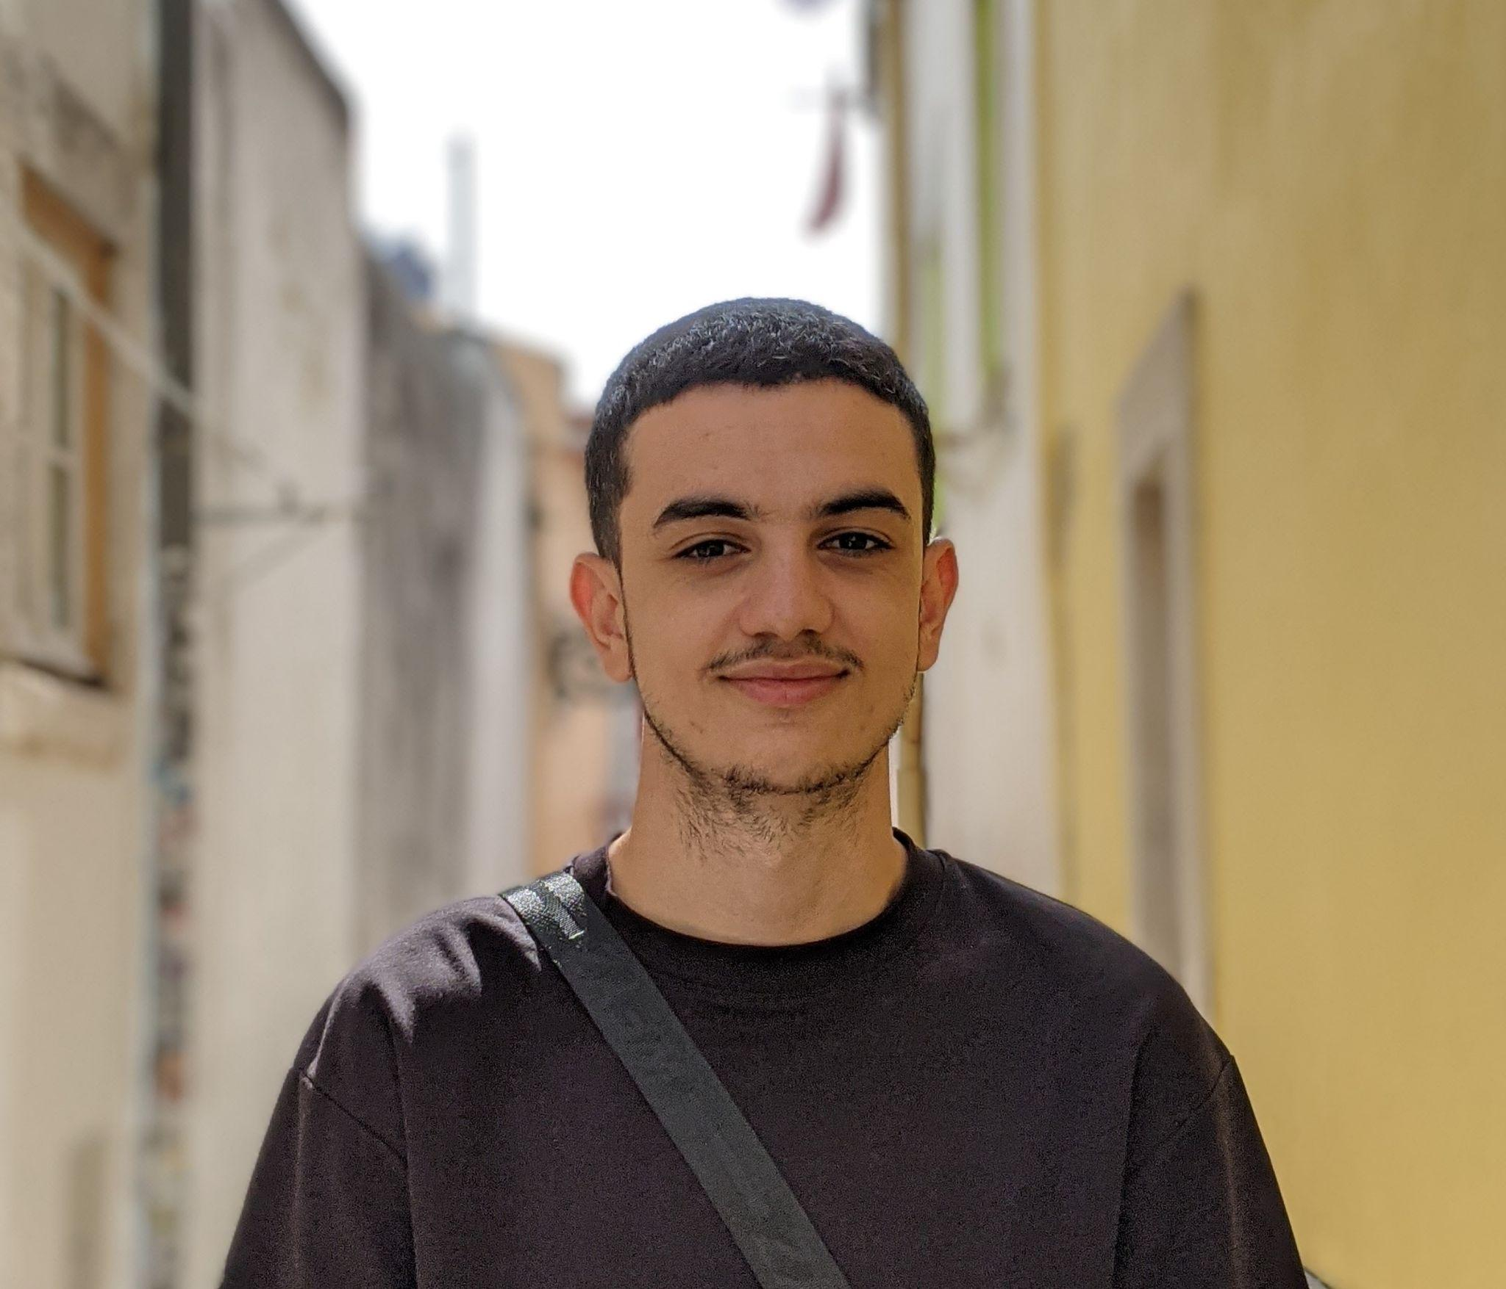
Tony Guillot
23 ans
Marseille
Je viens d’Avignon, j’habite à marseille depuis deux ans.
Je suis passionné par tout ce qui touche à l'audiovisuel, les nouvelles technologies.
J’aime toute forme d’art, que soit la Bande dessiné, le jeux vidéo la musique et en particulier le cinéma ou j’y passe pas mal de mon temps libre.

Slide 5
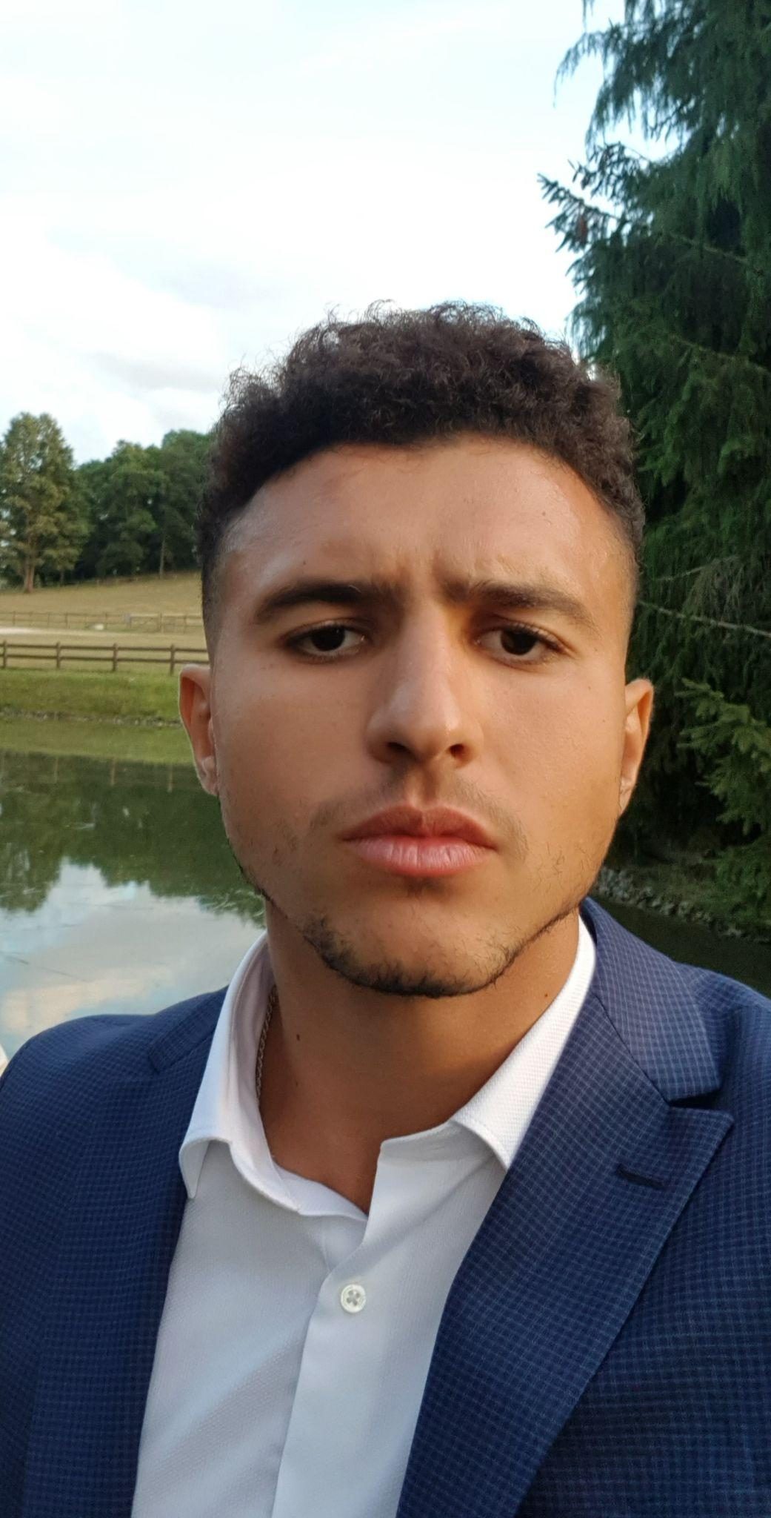
ZIDI Mohamed
25 ans
Marseillais depuis ma naissance je ne possède pas la fameuse “tchatche” du sud, assez sportif je suis du genre à passer pas mal de temps à la salle de sport.

Slide 6
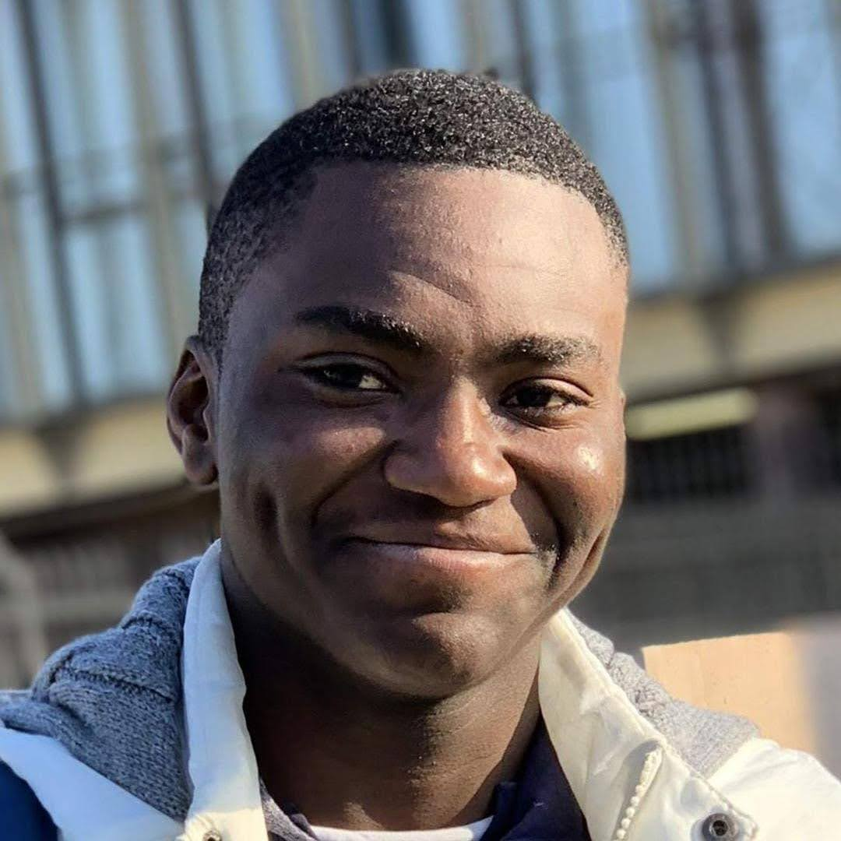
Nom: ABDUL RAUF
Prénom : Roehan
Nigériane
Cursus scolaire :
Nationalité :
Licence droit (2020-2021)
- Animé
- Badminton
Cursus envisagé :
Loisir :
Security School
Age : 20 ans
Domicile: 13014 Marseille avec la Famille ( Parents + 1 frère + 3 soeurs)

Slide 7
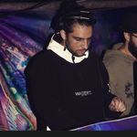
CHOUVIN
Alexandre
Marseillais de souche, je voyage au quatres coins du monde pour partager ma musique avec toutes sortes d'autochtones.

Slide 8
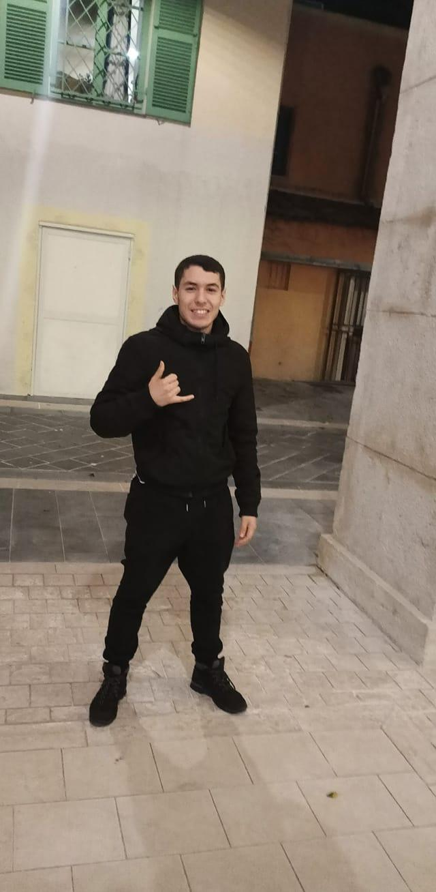
Gadoumi
Tarik
23ans
passioné des sciences et de l’informatique

